Slide 1
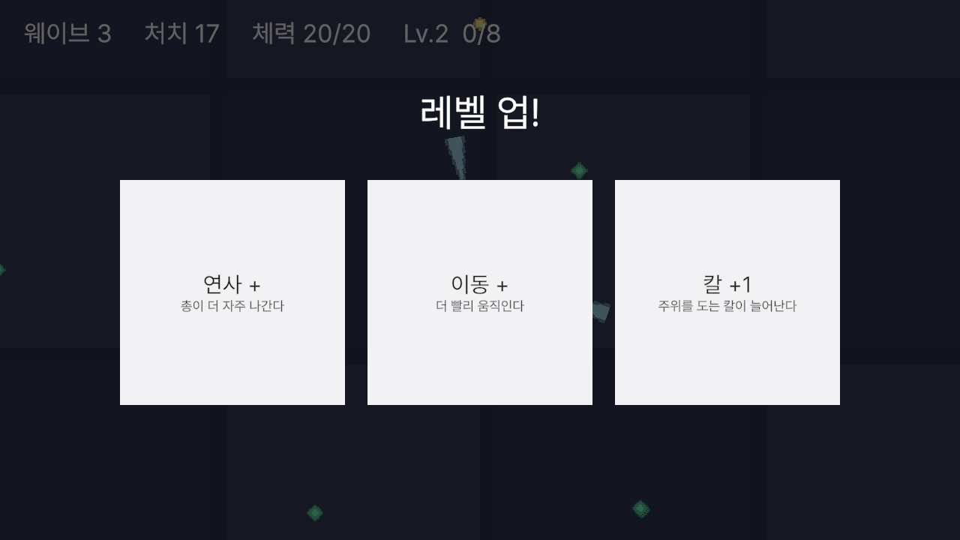
17주차
강해진다.
이 장르의 재미는 전부 레벨업에서 나온다. 5회차 뒤에 게임이 달라진다.
081 – 085회차
Phase 6 · 경험치와 레벨업
Notes:
Phase 5까지는 '잡는 게임' 이었다. 이번 주가 끝나면 '강해지는 게임' 이 된다. 085 마지막에 5분간 직접 플레이시켜 그 차이를 느끼게 한다.

Slide 2
이번 주 흐름.
쉬운 회차로 열고, 어려운 건 084에 몰려 있다.
081
경험치 젬 드롭
Instantiate 한 줄 — 047과 같다
082
자석 흡수
Vector3.MoveTowards
083
경험치와 레벨업 곡선
숫자 두 개로 한 판의 리듬이 정해진다
084
시간을 멈춘다
이번 Phase 최고 난도 · 039 회수
085
업그레이드 3택 1
여기서 게임이 게임이 된다
084를 이해 못 하면 085에서 게임이 영영 멈춘다.
Notes:
081은 일부러 쉽게 만들었다. Phase 첫날에 체력을 쓰지 않게 하고 084에 몰아준다.

Slide 3
081
지금 게임은 열 판이 다 똑같다.
100마리를 잡아도 처음과 똑같이 약하다.
081 몬스터가 젬을 떨군다
082 젬이 나한테 끌려온다
083 젬을 모으면 레벨이 오른다
084 레벨이 오르면 시간이 멈춘다 ← 제일 어렵다
085 카드 세 장 중 하나를 고른다 ← 게임이 된다
로그라이크의 재미는
전부 레벨업에서
나온다.
첫 시간에 이 이야기를 한다.
5회차 뒤에 게임이 완전히 달라진다는 걸 먼저 말해준다. 오늘 코드가 Instantiate 한 줄뿐이어도 학생은 그 방향을 안다.
한 판 안에서 점점 강해지는 것, 그리고 뭘로 강해질지 고르는 것. 이 둘이 전부다.
Notes:
Phase 6은 이 과정에서 재미가 생기는 유일한 구간이다. 첫 시간에 그 프레임을 잡아주면 5회차 내내 동기가 유지된다.

Slide 4
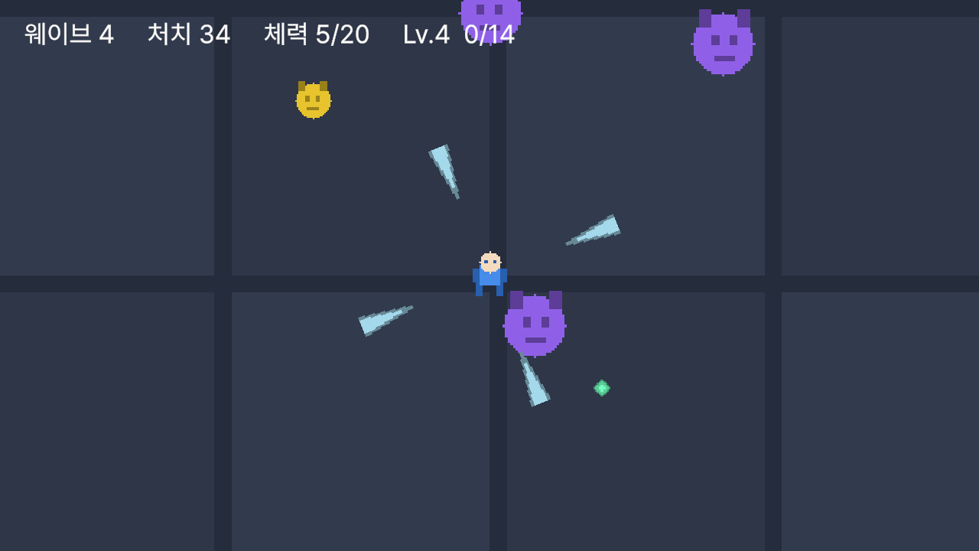
081
부모의 Die() 한 곳이면 3종이 다 떨군다.
075에서 처치 수를 셀 때와 똑같다.
protected virtual void Die()
{
if (GameManager.Instance != null)
GameManager.Instance.AddKill();
if (expGemPrefab != null)
Instantiate(expGemPrefab, transform.position,
Quaternion.identity);
Destroy(gameObject);
}
초록 젬 · Lv.4 0/14
Kinematic Rigidbody 를 붙인다.
082에서 코드로 움직일 것이라, 물리에 밀리면 안 된다.
null 검사를 왜 넣나.
젬을 안 떨구는 몬스터가 나중에 생긴다. 그때 Inspector 칸을 비워두면 된다. 코드를 안 고친다.
Notes:
Rigidbody 가 아예 없으면 유니티가 '안 움직이는 물체' 로 보고 움직일 때마다 계산을 다시 한다. Kinematic 이 정답이다.

Slide 5
082
셋 다 '목표로 다가간다' 인데 느낌이 다르다.
상황에 맞는 걸 고른다.
함수
어떻게 움직이나
쓰는 곳
실측 — 범위 2.5
MoveTowards
일정 속도, 정확히 도착
젬 자석 (082)
젬
결과
SmoothDamp
부드럽게, 서서히 멈춤
카메라 (068)
거리 2.00
끌려와 먹힘
Lerp
가까울수록 느려짐
도착이 중요하지 않을 때
거리 4.00
4.00 그대로
젬은 딱 도착해야 한다. 그래서 MoveTowards 다.
if (Vector2.Distance(transform.position,
player.position) > magnetRange) return;
transform.position = Vector3.MoveTowards(
transform.position, player.position,
moveSpeed * Time.deltaTime);
Notes:
Lerp 는 영원히 조금씩 남아서 먹히는 순간이 애매해진다. 도착이 중요한 곳에는 MoveTowards 를 쓴다.

Slide 6
082
숫자 하나가 게임 느낌을 바꾼다.
코드는 세 줄이다. 시간은 값을 정하는 데 쓴다.
자석 범위
느낌
끌리는 속도
느낌
1
거의 밟아야 먹는다
2
느릿느릿. 답답하다
2.5
스쳐 지나가면 먹힌다 — 기본값
8
착 붙는다 — 기본값
6
가만히 서 있어도 다 온다
30
순간이동처럼 보인다
20
주울 필요가 없어진다
학생이 직접 정한다.
20으로 하면 편하지만 재미가 없다.
데모 때 "저는 범위를 ○○로 했고 이유는 ○○입니다" 한 문장을 말하게 한다. 그게 게임 디자인이다.
젬이 어디 있는지 보고 거기로 갈지 말지 정하는 게 판단이다. 077에서 칼 개수를 정할 때와 같은 이야기다.
Notes:
강한 게 재미있는 게 아니다. 077의 칼 개수, 079의 관통 수에 이어 세 번째로 같은 이야기를 한다.

Slide 7
083
몇 개 모아야 레벨이 오를까.
숫자 두 개로 한 판의 리듬 전체가 정해진다.
Level
계산
필요
① 고정 5, 5, 5, 5, 5 … 후반이 너무 쉽다
② 더하기 5, 8, 11, 14, 17 … 완만하게 어려워진다
③ 곱하기 5, 10, 20, 40, 80 … 금방 벽에 부딪힌다
1
5 + 0×3
5
2
5 + 1×3
8
public int NeedExp => baseExp + (Level - 1) * expStep;
3
5 + 2×3
11
4
5 + 3×3
14
=> 는 저장이 아니라 계산이다.
물어볼 때마다 계산한다. 레벨이 오르면 값이 자동으로 바뀐다. 따로 갱신할 필요가 없다.
실측 — HUD 가 0/5 → 0/8 → 0/11 → 0/14 로 늘어났다.
Notes:
게임 디자인은 코드가 아니라 숫자다. 같은 코드로 완전히 다른 게임이 나온다.

Slide 8
083
if 로 쓰면 젬을 20개 먹어도 1레벨.
그리고 남는 경험치가 사라진다.
직접 겪게 한다.
public void AddExp(int amount)
{
Exp += amount;
while (Exp >= NeedExp) // if 가 아니다
{
Exp -= NeedExp; // = 0 이 아니다
Level++;
}
}
if 로 바꾼 뒤 AddExp(100) 을 한 번 부르게 한다. 레벨이 1만 오르는 걸 보면 설명이 필요 없다.
Exp -= NeedExp 는 061에서 목숨을 깎던 것과 같은 이야기다. 쓴 만큼만 뺀다.
틀린 코드
무슨 일이 나나
if (Exp >= NeedExp)
한 번에 여러 레벨이 안 오른다
Exp = 0
초과분이 사라진다
Notes:
NeedExp 가 0 이하가 되면 while 이 무한 루프에 빠져 유니티가 멈춘다. baseExp 는 1 이상이어야 한다.

Slide 9
084
039에서 곱했던 그거다.
timeScale 은 Time.deltaTime 을 0으로 만드는 스위치다.
// 039회차
transform.position += Vector3.right * moveSpeed * Time.deltaTime;
Time.timeScale = 1 → deltaTime ≈ 0.016 → 정상 속도
Time.timeScale = 0.5 → deltaTime ≈ 0.008 → 절반 속도
Time.timeScale = 0 → deltaTime = 0 → 안 움직인다
039에서
"왜 곱하지" 했던 게
10주 뒤에
게임을 멈춘다.
게임이 꺼지는 게 아니다.
Update 는 계속 돈다. 다만 Time.deltaTime 이 0이라 곱한 값이 전부 0이 된다. 이 문장 하나가 084의 전부다.
Notes:
039 실습 씬을 실제로 열어서 코드를 띄운다. 그 다음에 'deltaTime 이 0이 되면?' 을 묻고 학생 답을 기다린다.

Slide 10
084
뭐가 멈추고 뭐가 안 멈추나.
이 표를 모르면 085에서 버튼이 안 눌린다.
멈추나?
왜
움직이는 것만
멈춘다.
몬스터 · 칼 · 젬 · 총
멈춘다
deltaTime 을 곱했다
웨이브 코루틴
멈춘다
WaitForSeconds
그래서 HUD 도 갱신되고 키도 먹힌다. 085의 카드 클릭이 되는 이유가 여기 있다.
Update 자체
안 멈춘다
값이 0일 뿐
Input · UI 클릭
안 멈춘다
시간과 무관
연출을 만들 땐 unscaledDeltaTime 을 써야 한다. deltaTime 으로 만들면 영원히 안 움직인다.
Time.unscaledTime
계속 는다
실제 시간
Update 는 돈다. deltaTime=0 time=42.13 unscaled=45.80
실측 — 멈춘 상태에서 Update 안에 찍은 로그
Notes:
이 목록은 말로 설명하지 말고 멈춘 상태에서 하나씩 눌러보며 확인시킨다. 확인 뒤 Debug.Log 는 반드시 지운다.

Slide 11
084
timeScale = 1 을 빼면 영영 멈춘다.
057 · 080 에 이어 세 번째로 같은 사고다.
일부러 빼고
실행해 보여준다.
public void Close()
{
panel.SetActive(false);
Time.timeScale = 1f; // 이걸 빼면 끝이다
}
"이제 아무것도 못 합니다" 를 한 번 겪으면 세 번째 사고는 안 난다. 말로 세 번 하는 것보다 낫다.
회차
상황
같은 사고
057
미니게임 재시작
다시 열어도 멈춰 있다
084는 빈 창에 아무 키나 눌러 닫는다. 카드는 085에서 붙인다.
080
본 프로젝트 게임오버
R 을 눌러도 멈춰 있다
084
레벨업 창 닫기
고르고 나서 안 움직인다
Notes:
Input 이 먹히는 이유를 여기서 다시 짚는다. Input 은 키보드를 직접 읽으므로 시간과 상관이 없다.

Slide 12
085
EventSystem 이 없으면 아무것도 안 눌린다.
Canvas 를 코드로 만들었으면 같이 안 생긴다.
필요한 것
없으면
LevelUpPanel
├ Title
├ Card_0
│ └ Label
├ Card_1
└ Card_2
EventSystem
클릭이 아예 안 먹는다
Graphic Raycaster
Canvas 가 클릭을 못 받는다
Button 컴포넌트
Image 는 눌러도 반응이 없다
패널은 Start 에서 꺼둔다. 안 그러면 처음부터 떠 있다.
카드는 Image + Button + 자식 Label.
300 × 300 크기로 셋을 330 씩 벌려 놓는다. 056에서 만든 Canvas 위에 얹는 것뿐이다.
Notes:
버튼이 안 눌린다는 질문의 대부분은 EventSystem 이다. Hierarchy 를 먼저 보게 한다.

Slide 13
085
함정 두 개가 같은 슬라이드에 있다.
둘 다 겪게 한 뒤에 고친다.
다시 붙일 땐
먼저 지운다.
for (int i = 0; i < buttons.Length; i++)
{
UpgradeType type = picked[i]; // 지역 변수에 담는다
labels[i].text = Describe(type);
buttons[i].onClick.RemoveAllListeners();
buttons[i].onClick.AddListener(() => Choose(type));
}
077에서 칼이 쌓이던 것과 같은 종류의 사고다. 이번 Phase 에서 두 번째다.
() => Choose(type) 은 "누르면 이걸 해라" 라고 적어두는 것. 지금은 그 이상 설명하지 않는다.
빠뜨리면
무슨 일이 나나
RemoveAllListeners
3레벨에 한 번 눌러 3개 적용
지역 변수에 담기
세 카드가 전부 같은 효과
Notes:
람다와 클로저 캡처를 정면으로 설명하지 않는다. '반복문 변수는 지역 변수에 담는다' 라는 규칙으로만 준다.

Slide 14
085
077에서 public 으로 열어둔 게 여기서 값을 한다.
칼 개수를 올리고 다시 배치하면 끝이다.
실측
// MeleeRing — 077의 Build() 를 그대로 쓴다
public void AddBlade()
{
bladeCount++;
Build();
}
고른 카드
결과
BladeCount
칼 3 → 4
FireRate
0.50 → 0.44
switch (type)
{
case UpgradeType.BladeCount: meleeRing.AddBlade(); break;
case UpgradeType.FireRate: autoGun.SpeedUp(0.06f, 0.12f); break;
case UpgradeType.MoveSpeed: playerController.SpeedUp(0.6f); break;
}
MoveSpeed
5.0 → 5.6
칼 4자루의 위치가 (2,0) (0,2) (−2,0) (0,−2) — 정확히 90도로 다시 퍼졌다.
Notes:
Mathf.Max 로 하한을 두지 않으면 연사 간격이 음수가 된다. 074의 웨이브 간격과 같은 사고, 세 번째다.

Slide 15
085
실측 — 5회차의 결승선.
레벨업 → 시간 정지 → 카드 3장 → 강해짐 → 재개.
확인한 것
측정값
레벨업 순간
timeScale = 0
카드 3장
전부 다른 종류
칼 카드 클릭
칼 3 → 4
클릭 직후
timeScale = 1
HUD
Lv.2 0/8
Lv.2 · timeScale 0 · 서로 다른 카드 3장
멈춘 동안 젬도 몬스터도 멈춰 있고, HUD 숫자와 클릭만 살아 있다.
Notes:
085 마지막에 5분간 각자 한 판 하게 한다. 칼만 고른 사람과 연사만 고른 사람의 차이를 이야기하면 다음 주 8종으로 자연스럽게 이어진다.

Slide 16
이번 주 종료 조건.
다섯 개다. 다음 주는 8종과 데이터 분리다.
몬스터가 죽으면 젬을 떨군다
새 문법
회차
가까이 가면 젬이 끌려온다
Vector3.MoveTowards
082
젬을 모으면 레벨이 오른다
=> 계산 프로퍼티
083
레벨업하면 시간이 멈추고 카드 3장이 뜬다
Time.timeScale
084 (039 회수)
카드를 고르면 실제로 강해진다
Button.onClick
085
네 개뿐이다. 나머지는 전부 조합이다.
다음 주 18주차
086 – 090회차
코드 8군데를 고쳐본 뒤에 SO 를 연다.
업그레이드 8종 · ScriptableObject · 보스.
Notes:
087 전에 반드시 '공격력 20%를 25%로 바꾸세요' 를 시킨다. 불편을 겪지 않으면 SO 를 왜 쓰는지 이해하지 못하고 코드만 베낀다.

